Slide 1
Презентация к уроку
по учебному предмету «Информатика и ИКТ»
в 9-ом классе
на тему «Циклы в графике»

Slide 2
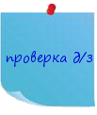
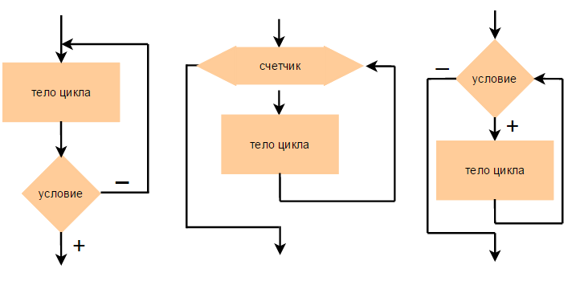
Блок-схемы

Slide 3
Графические операторы
Maximizewindow;
SetPenColor(c);
SetBrushColor(c);
Line(x1,y1,x2,y2);
Circle(x,y,r);
Rectangle(x1,y1,x2,y2);
Ellipse(x1,y1,x2,y2);
FloodFill(x,y,c);
Maximizewindow; Максимизирует графическое окно
SetPenColor(c); Устанавливает цвет текущего пера
SetBrushColor(c); Устанавливает цвет текущей кисти
Line(x1,y1,x2,y2); Рисует отрезок от точки (x1,y1) до точки (x2,y2)
Circle(x,y,r); Рисует заполненную окружность с центром (x,y) и
радиусом r
Rectangle(x1,y1,x2,y2); Рисует заполненный прямоугольник, заданный координатами противоположных вершин (x1,y1) и (x2,y2)
Ellipse(x1,y1,x2,y2); Рисует заполненный эллипс, ограниченный прямоугольником, заданным координатами противоположных вершин (x1,y1) и (x2,y2)
FloodFill(x,y,c); Заливает область одного цвета цветом c, начиная с точки (x,y).

Slide 4
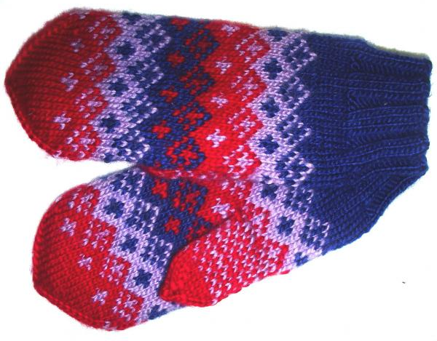
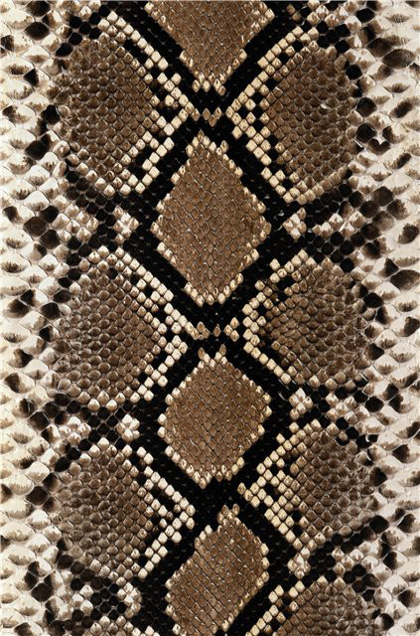
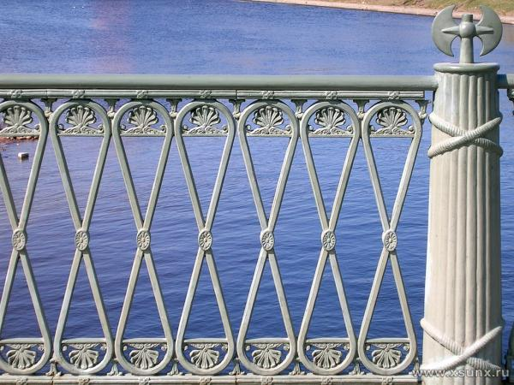
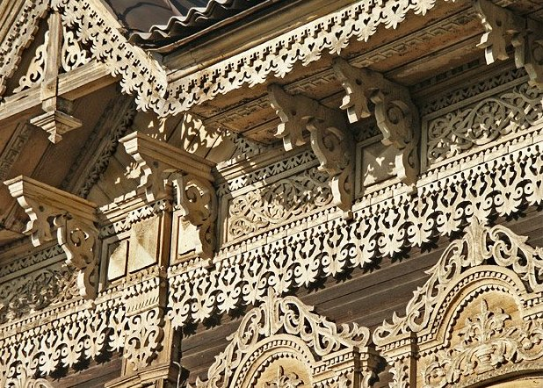
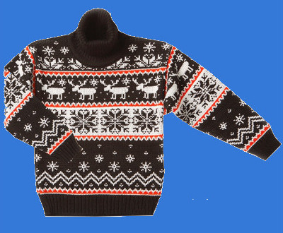
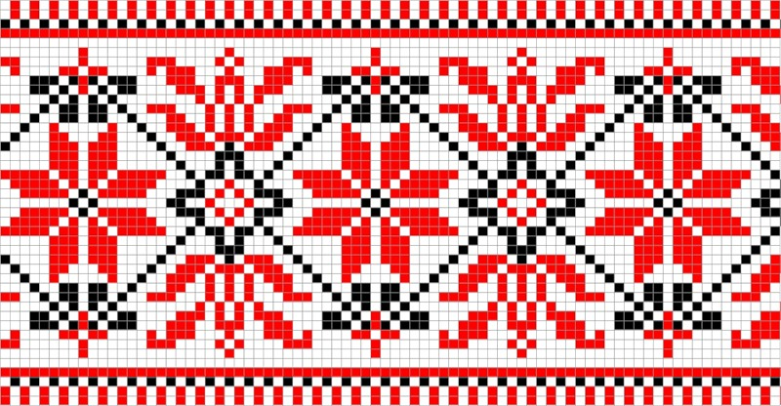
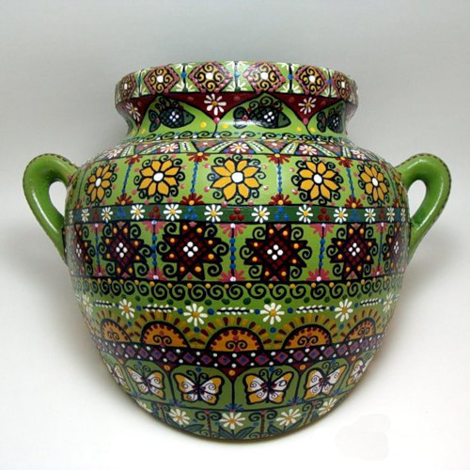
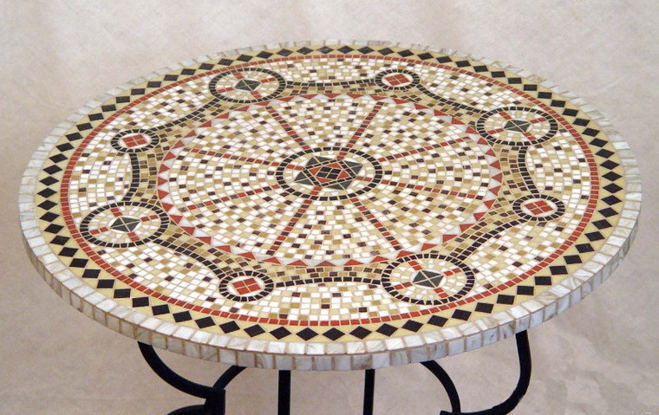
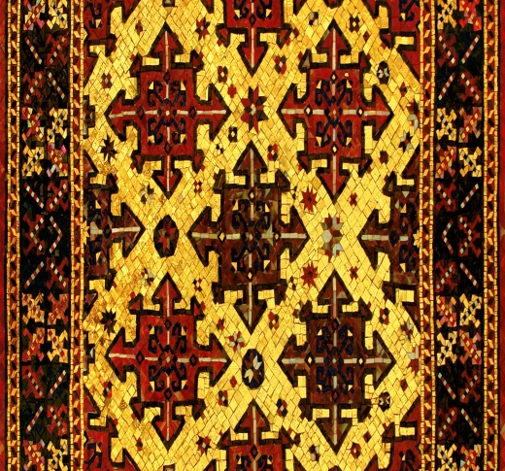
Тема и цели урока?

Slide 5
В каких программах можно создавать орнаменты?
Калькулятор
Adobe Reader
Gimp2
Access
Pascal ABC
Microsoft Word
Компас
Microsoft Exсel
Barsic
Проверь

Slide 6
Выбери графический редактор и среду программирования
для создания орнамента
Калькулятор
Adobe Reader
Gimp2
Access
Pascal ABC
Microsoft Word
Компас
Microsoft Exсel
Barsic

Slide 7
Пример создания орнамента в графическом редакторе GIMP

Slide 8
Алгоритм создания орнамента в графическом редакторе GIMP
1
Нарисовать фрагмент орнамента
2
Скопировать фрагмент орнамента
3
Вставить фрагмент
4
Переместить фрагмент
5
Повторить шаги 3-4 несколько раз
6
Скопировать фрагмент орнамента
7
Вставить ряд
8
Переместить ряд
9
Повторить шаги 7-8 несколько раз
Подробнее

Slide 9
Пример создания орнамента
в PascalABC.net

Slide 10
Описание программы
uses GraphABC;
var x,y,i:integer;
begin
SetWindowSize(1000,800);
floodfill(1,1,clblue);
y:=50;
while y<=800 do begin
x:=50;
while x<=1000 do begin
setpencolor(clCyan);
setbrushcolor(clCyan);
circle(x,y,50);
setpencolor(clFuchsia);
setbrushcolor(clFuchsia);
circle(x,y,20);
x:=x+110;
end;
y:=y+110;
end;
end.
Подключение графического модуля
Описание переменных
Задание ширины и высоты графического окна
Заливка фона
Рисование
фрагмента
орнамента
Повторение фрагмента по ряду
Повторение рядов
Подробнее

Slide 11
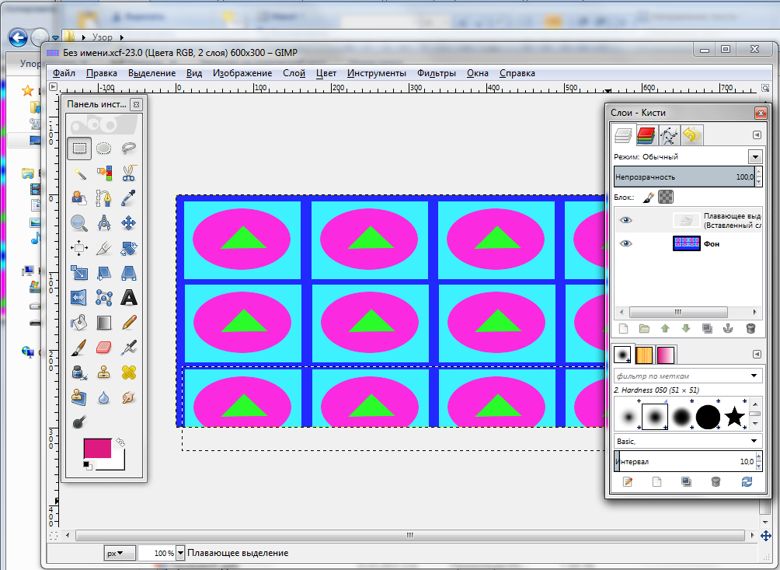
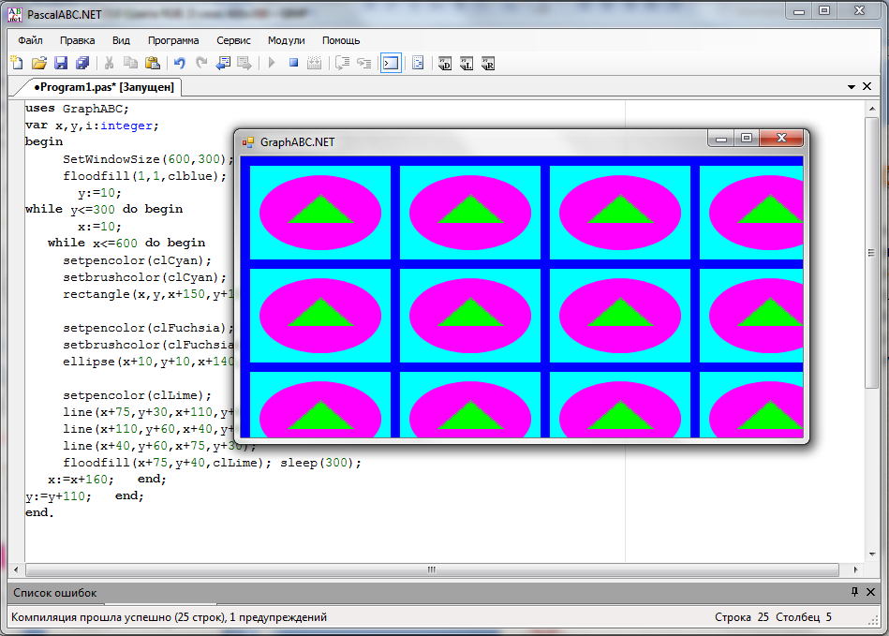
Практическая работа
У каждой пары на столе лежит номер. После получения задания каждая пара пересаживается за компьютеры с такими же номерами (каждой паре выделяется два соседних компьютера).
На следующем слайде образцы орнаментов. Выбираете орнамент, совпадающий с номером Вашей пары.
Один ученик делает орнамент в GIMP, второй в PascalABC.
Орнаменты, которые будет получены, должны совпадать и по размеру, и по цвету. Заполните ими весь экран (разрешение экрана 1280 на 1024).

Slide 12
Образцы орнаментов
1
2
3
4
5
6
7
8
9
10
11
12

Slide 13
Гимнастика для глаз

Slide 14
Что видно на стереокартинке?
Подробнее

Slide 15
Продолжите предложения
Я узнал…
Я научился…
Мне понравилось…
Я бы добавил в урок …
Материал урока мне был …
Новые знания мне пригодятся…
Я бы хотел изменить в это уроке …

Slide 16
Домашнее задание
В тетради нарисовать узор
Написать программу создания этого узора.
2. Создать узор в любой другой известной Вам среде.
3. Придумать рисунок и критерии оценки программного кода.

Slide 17
Работы учеников
MS Word
PascalABC.net
MS Excel
Gimp2

